Slide 1
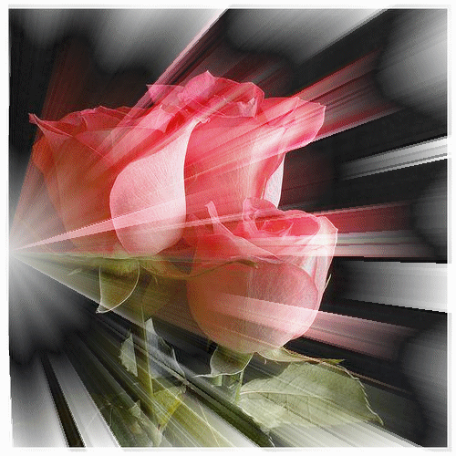

Slide 2
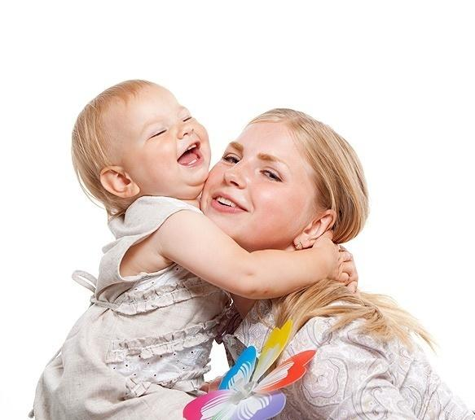


Мамуленька, ты моя самая, самая любимая,
Я тебя очень, очень люблю!

Slide 3

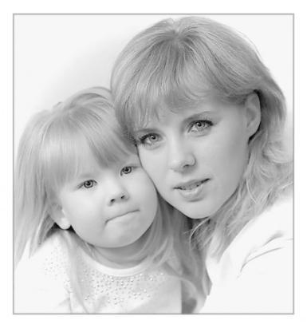
Мама — первое слово,
Главное слово в каждой судьбе.
Мама жизнь подарила,
Мир подарила мне и тебе.

Slide 4
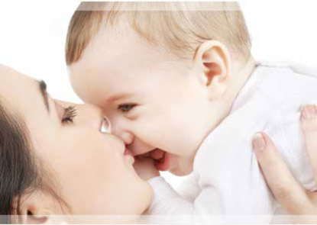


Slide 5

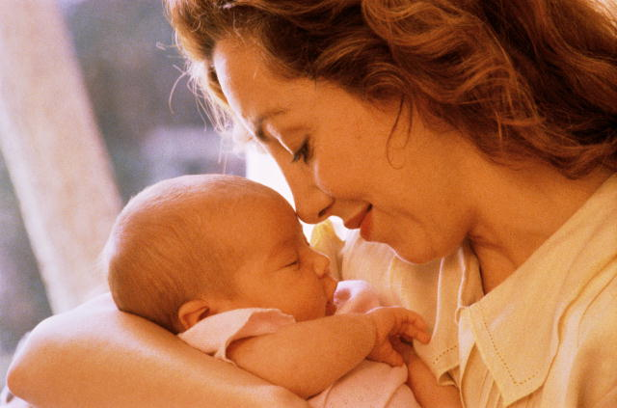

Slide 6
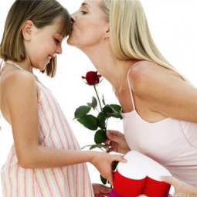

Slide 7
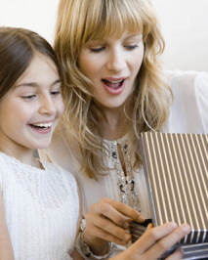

Slide 8
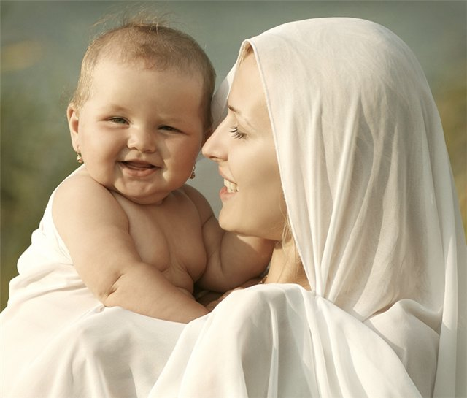

Slide 9
Мама — первое слово,
Главное слово в каждой судьбе.
Мама жизнь подарила,
Мир подарила мне и тебе.

Slide 10

29 ноября -
День Матери России!

Slide 11
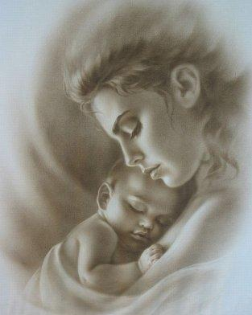
Слов не хватит, не хватит и сил,
Чтобы любовь тебе всю передать.
Чтобы выразить, как ты красива,
Моя милая, добрая мать!

Slide 12
В этот день, знаменательный самый,
Ты прими благодарность мою.
Мама, мама, милая мама,
Я тебя всей душою люблю!

Slide 13

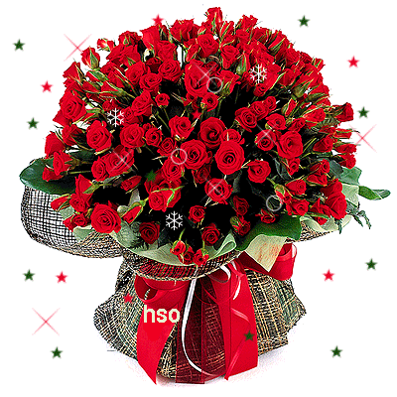
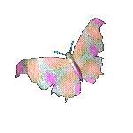

Slide 14
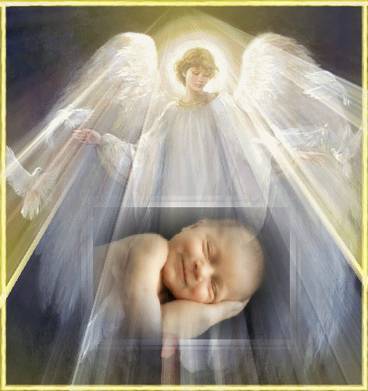
День Матери

Slide 15


Slide 16

Конкурс
«Узнай мамины руки»
Конкурс
«Узнай своего ребенка»

Slide 17
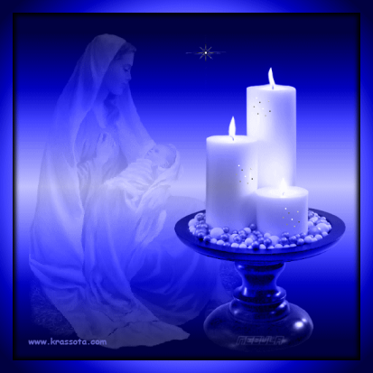
Воспеваю то, что вечно ново,
И хотя совсем не гимн пою,
Но в душе родившееся слово
Обретает музыку свою…
Слово это – зов и заклинанье,
В этом слове – сущего душа.
Это искра первого сознанья,
Первая улыбка малыша.
Слово это сроду не обманет,
В нем сокрыто жизни существо,
В нем исток всего,
Ему конца нет.
Встаньте! Я его произношу:
МАМА!

Slide 18
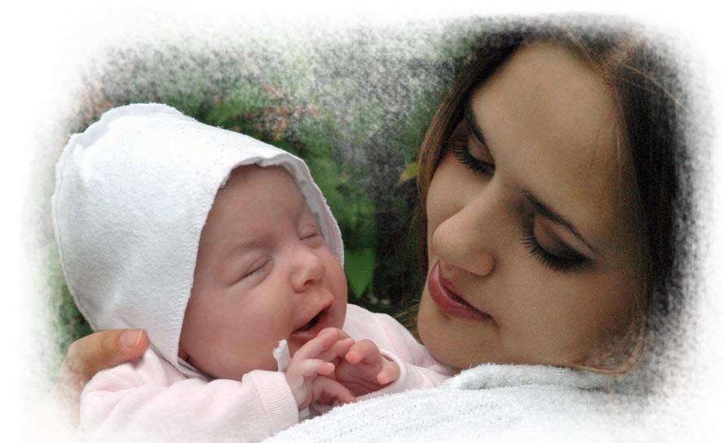
.

Slide 19
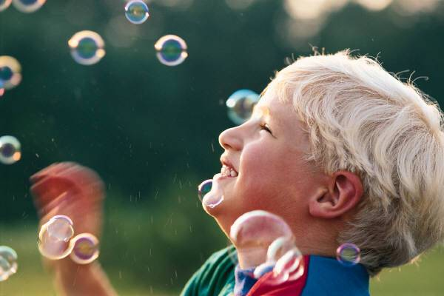
МАМА!
МАМА!
МАМА!
МАМА!
МАМА!

Slide 20
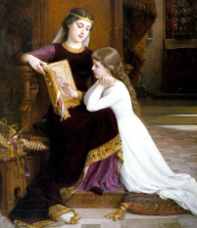

Slide 21
День Матери

Slide 22
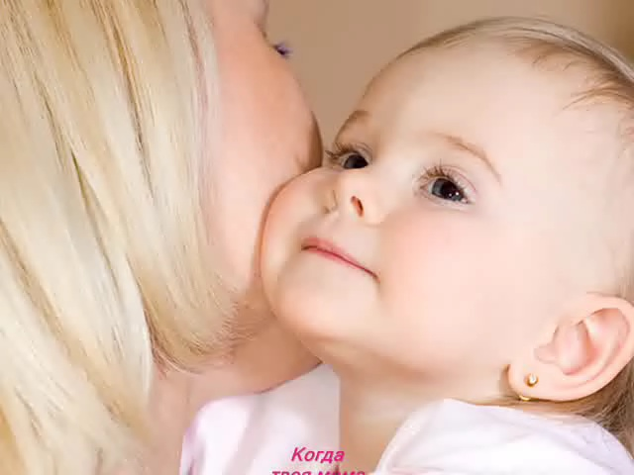
Когда твоя мама с тобой

Slide 23
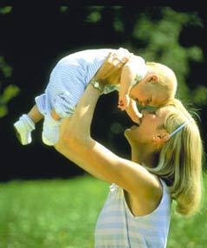
Мы желаем мамам нашим
Никогда не унывать,
С каждым годом быть все краше
И поменьше нас ругать!

Slide 24
Вам желаем, дорогие,
Быть здоровыми всегда,
Чтоб вы долго жили,
Не старели никогда!

Slide 25
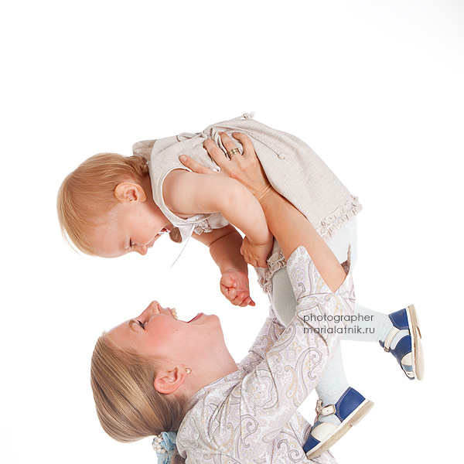
Пусть невзгоды и печали,
Обойдут вас стороной.
Чтобы каждый день недели
Был для вас, как выходной!

Slide 26

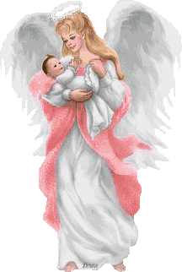

Slide 27
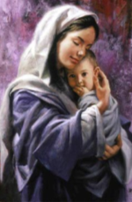
Есть в природе знак святой и вещий,
Ярко обозначенный в веках!
Самая прекрасная из женщин –
Женщина с ребенком на руках.
От любой напасти заклиная
(Ей-то уж добра не занимать!),
Словно богоматерь, но земная,
Гордая, возвышенная мать.
Свет любви издревле ей завещан,
Так вот и стоит она в веках.
Самая прекрасная из женщин –
Женщина с ребенком на руках.
Все на свете метится следами,
Сколько б ты ни вышагал путей,
Яблоня - украшена плодами,
Женщина - судьбой своих детей.
Пусть ей вечно солнце рукоплещет,
Так она и будет жить в веках.
Самая прекрасная из женщин –
Женщина с ребенком на руках!

Slide 28
День Матери

Slide 29

Конкурс
«Запеленай куклу»

Slide 30

Конкурс
«Пришей пуговицу»

Slide 31
Конкурс
«Нежные слова»

Slide 32
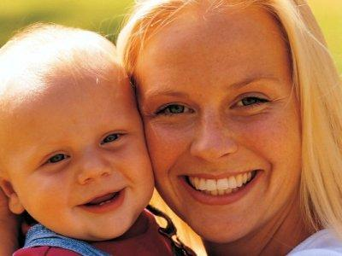

Slide 33
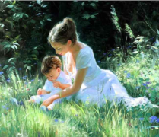
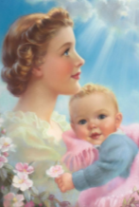
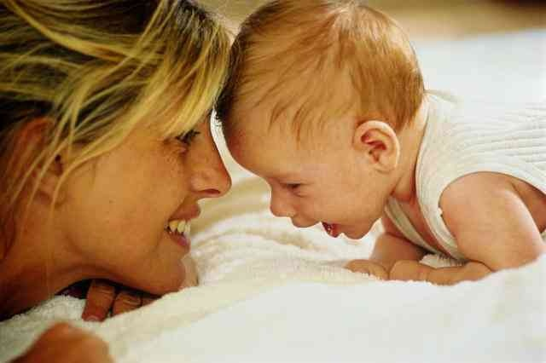

Slide 34
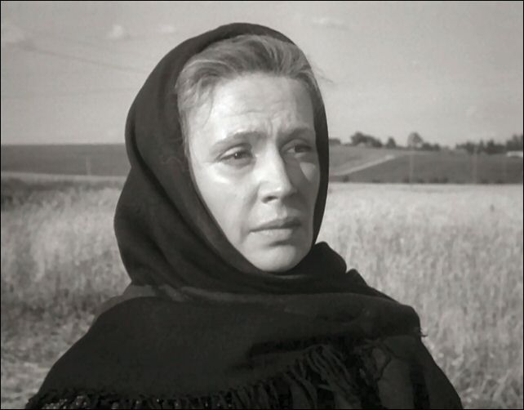

Slide 35
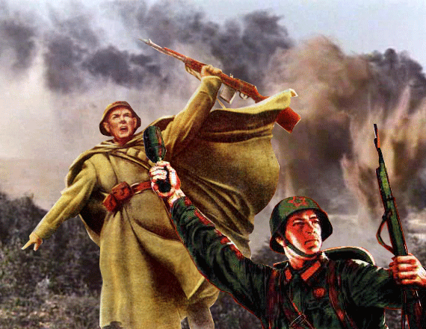
Баллада о матери.

Slide 36
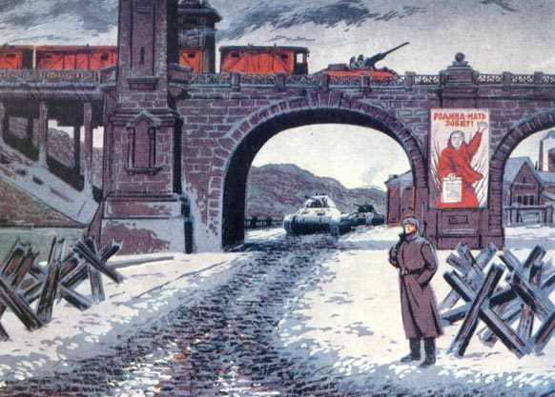

Slide 37


Slide 39


Slide 40
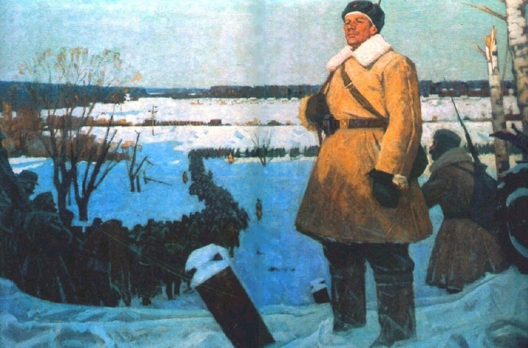

Slide 41


Slide 42


Slide 43


Slide 44


Slide 45


Slide 46


Slide 47
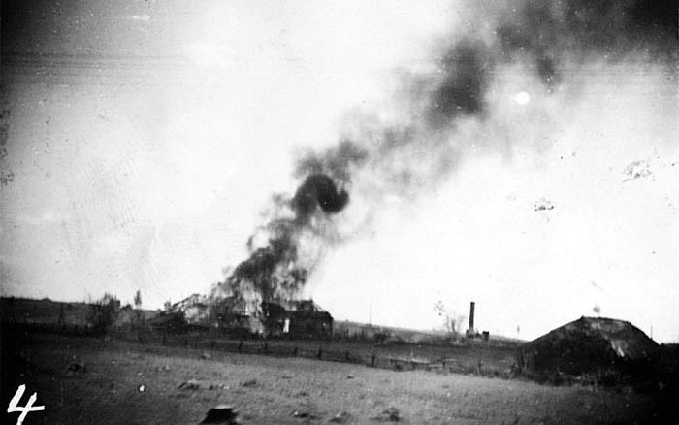

Slide 48
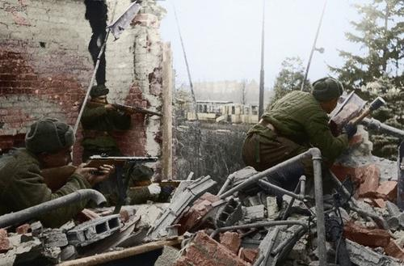

Slide 49
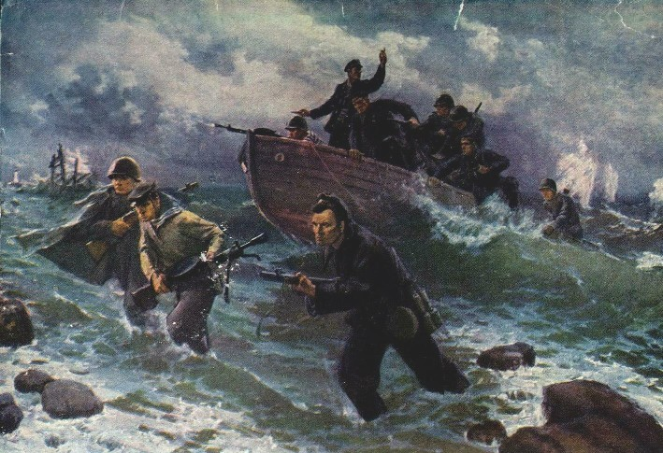
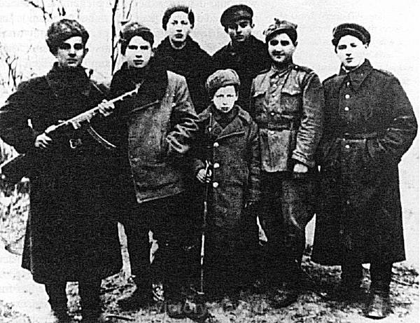

Slide 50


Slide 51


Slide 52
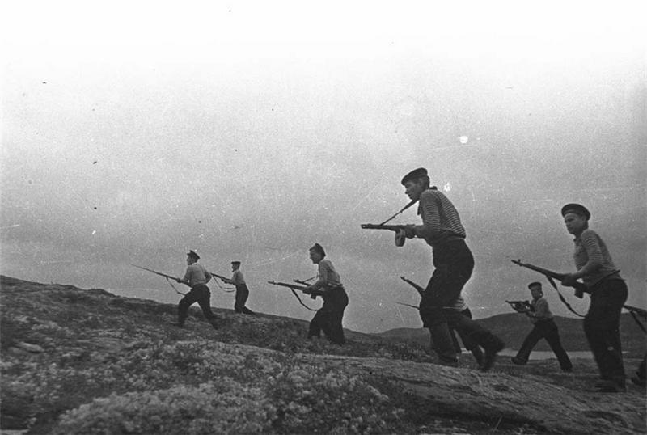

Slide 53
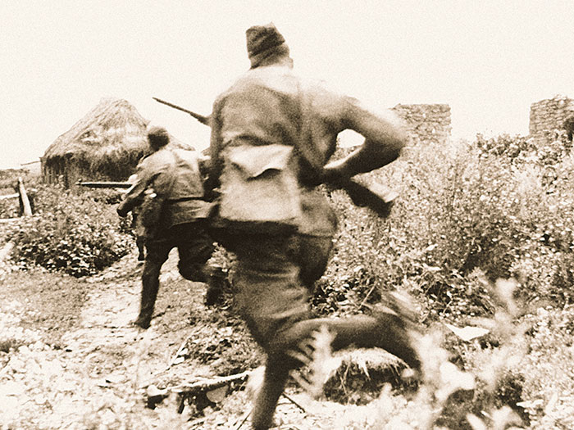

Slide 54
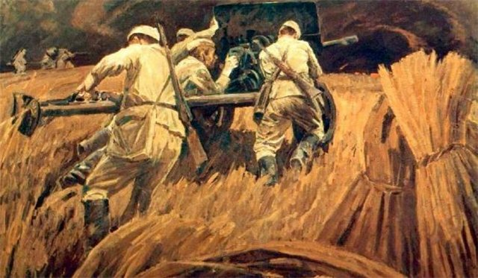

Slide 55
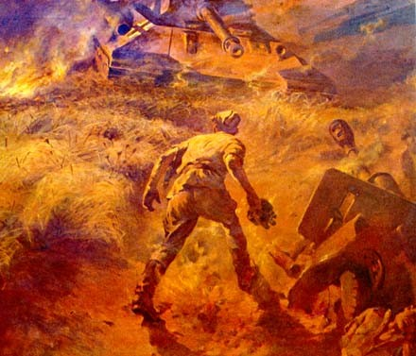

Slide 56
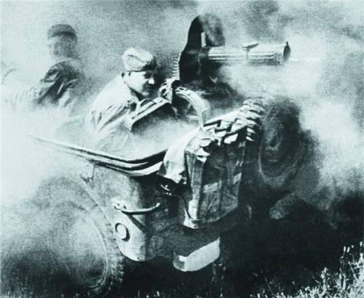

Slide 57
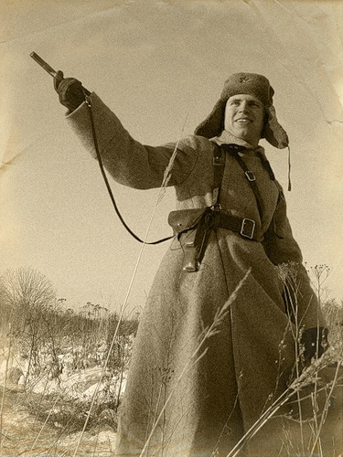

Slide 58
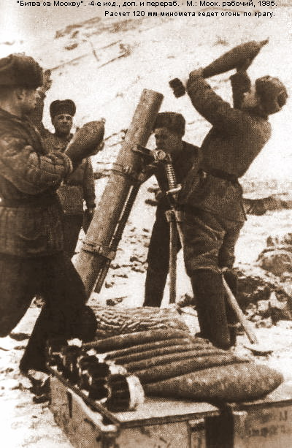

Slide 59
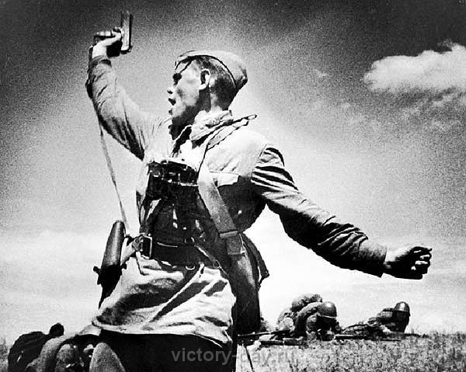

Slide 60
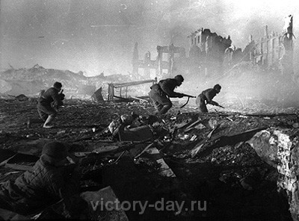

Slide 61
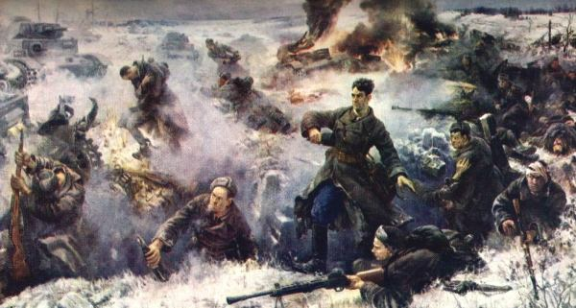

Slide 62
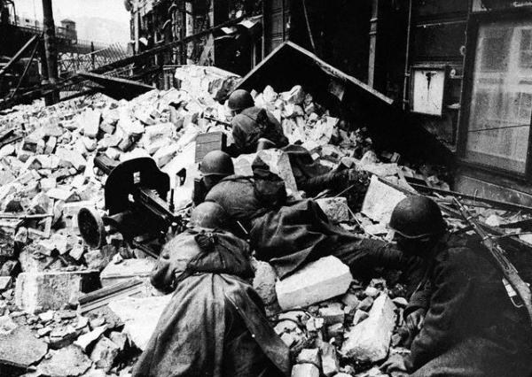

Slide 63
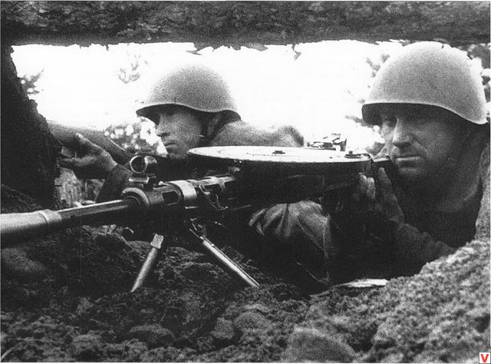

Slide 64
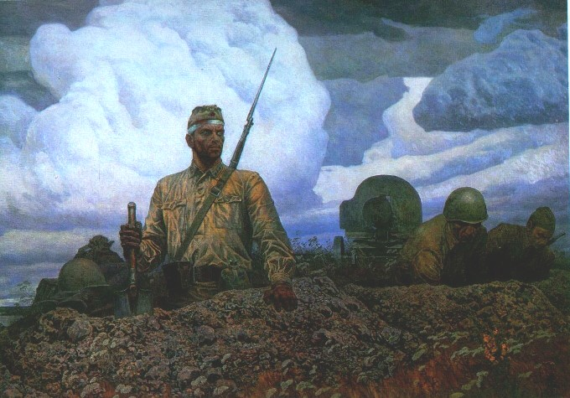

Slide 65
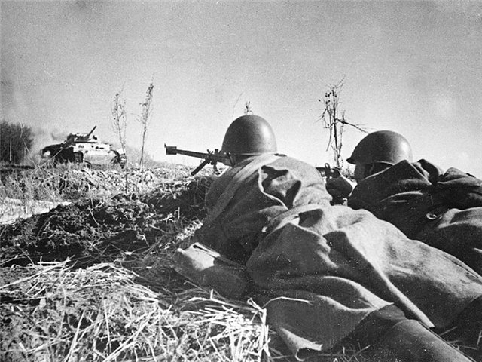

Slide 66
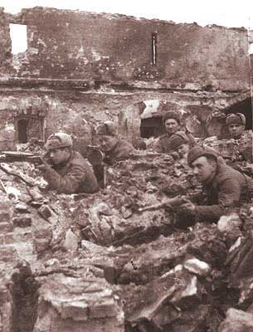

Slide 67
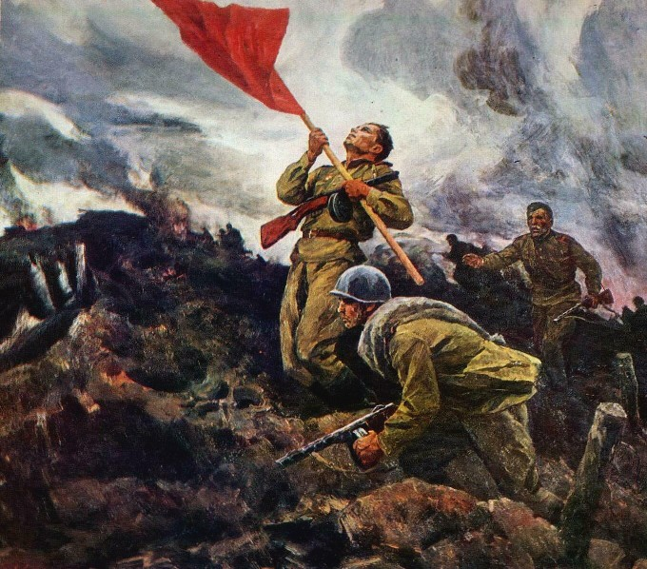

Slide 68
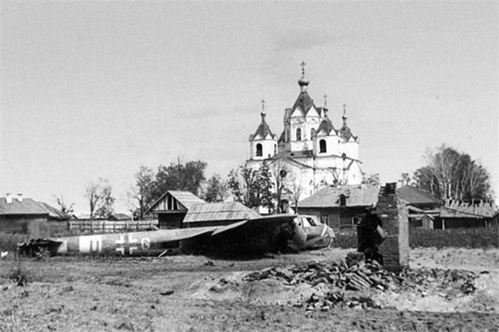

Slide 69


Slide 70


Slide 71


Slide 73





Slide 74

Дождь в окошко стучит, как замерзшая птица.
Но она не уснет, продолжая нас ждать.
Я сегодня хочу от души поклониться
Нашей женщине русской по имени Мать!
Той, которая жизнь подарила нам в муках,
Той, что с нами не спала по ночам,
Прижимали к груди ее теплые руки,
И молилась за нас всем святым образам.
Той, которая бога просила о счастье
За здоровье своих дочерей, сыновей.
Каждый новый шаг для нее был как праздник,
И больнее ей было от боли детей.
Из родного гнезда вылетаем, как птицы
Поскорее нам взрослыми хочется стать.
Я сегодня хочу до земли поклониться
Нашей женщине русской по имени МАТЬ!

Slide 75
День Матери

Slide 76

Спасибо

Slide 77


Slide 78


– Мы низко кланяемся вам за великое терпенье.
- Мы кланяемся Вам за бессонные ночи.
– Мы кланяемся Вам, вскормившим нас грудью.
– Мы кланяемся Вам, великие труженицы Земли, отдающие всё и не требующие ничего взамен.
– Кланяемся тебе – ЖЕНЩИНА, имя которой -
МАТЬ!

Slide 79
Спасибо за внимание!

